Slide 1
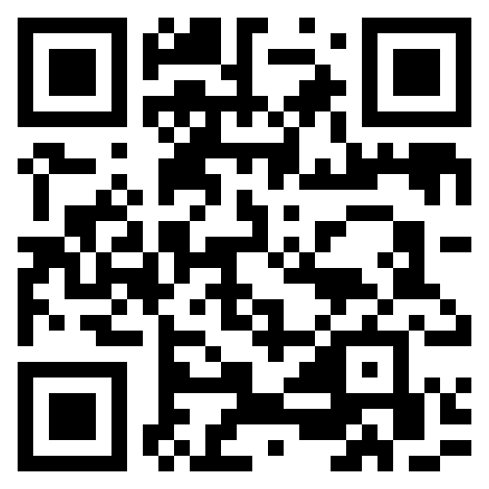
Možnosti v Power BI pro vývojáře
Jiří Neoral
BI Architect @DataSentics & @Seyfor, lektor @GOPAS
MVP: Power BI
jiri@neoral.cz
www.neoral.cz
LinkedIn / Cesta Do Fabricu / Power BI Kafíčko / Discord / Jirka GPT

Slide 2
Osnova
Souborové formáty
TMDL
  co/jak/scénáře
Integrace VS Code
Verzování

Slide 3
Souborové formáty
PBIP
PBIR

Slide 4
TMDL
Tabular Model Definition Language
Scénáře
  formatting
  IsAvailableInMDX
  změna režimu připojení
  Změny konektorů, jmenných konvencí, limit 100

Slide 5
Deployment Pipelines
Životní cyklus
  DEV
  TEST
  PROD
  Variables/Datasources

Slide 6
Verzování

Slide 7
Dotazy/Diskuze

